Slide 1
单例模式分享
分享人：高鹰、王凯、赵靖
公共研发部
2018-12-13

Slide 2
CONTENTS
什么是单例模式
01
02
单例模式的应用场景
03
为什么要有单例模式
04
单例模式的弊端

Slide 3
什么是单例模式
/01
单例（Singleton）模式要求一个类有且仅有一个实例，并且提供了一个全局的访问点

Slide 4
单例模式应用场景
/02
1.HangFire(服务器的定时任务)
2.数据库连接
3.线程池
4.电脑的TaskManager和回收站
5.依赖注入中的单例
6.Lunz# appllo 数据库连接缓存
6.企业中台（数据中心、认证中心）

Slide 5
单例模式优势
/03
提高性能和节约资源
方便通信，例如：服务注册中心、HttpContext
方便操作
对唯一实例的控制

Slide 6
单例模式缺点
/04
不适用于频繁变化的对象
单一职责原则
如果实例化的对象长时间不被使用，系统会认为该对象是垃圾而被回收

Slide 7
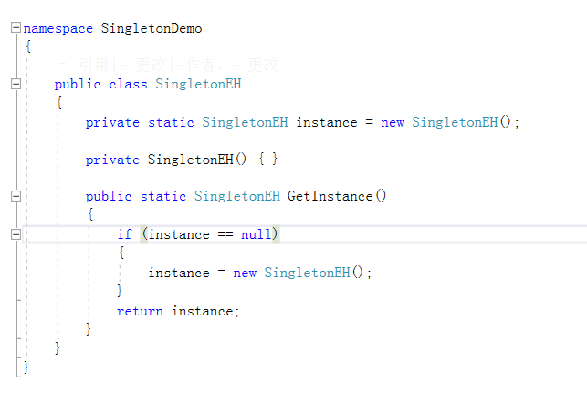
饿汉式

Slide 8
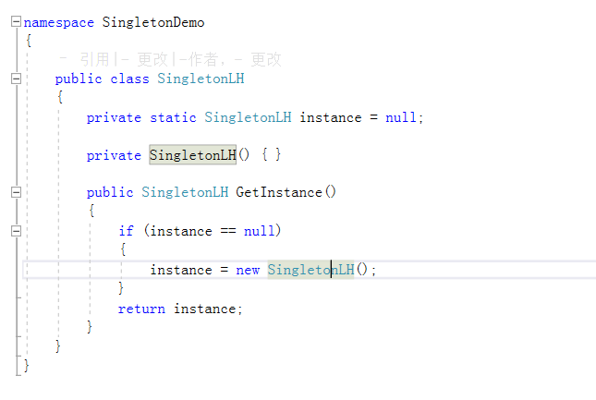
懒汉式

Slide 9
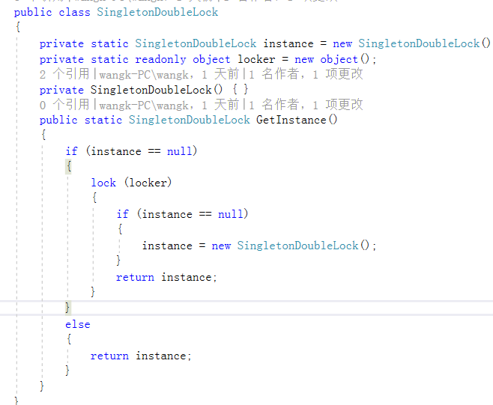
双重加锁

Slide 10
Thanks

Slide 11
Note:
本页为主题使用说明页，使用时请删除本页内容。
This is a instruction for theme, please delete this slide before presentaion.
主题模板的标准 How to use this template
主题色彩 THEME COLORS
预设参考线（2013版本及以上） GUIDES
文字/背景 Text/Background
填充色 Accents
*可以通过iSlide 【色彩库】功能，快速应用更多色彩
Use Color Library to apply theme colors.
主题字体 THEME FONTS
中文字体：微软雅黑 Asian Font: Microsoft Yahei
英文字体：Arial Lation Font: Arial
ALT+F9 开启和查看本主题预设的参考线
Use Alt + F9 to display/hidden guides.
*可以在【设计】菜单【字体】中改变，或应用iSlide【统一字体】功能改变设置。
Use Design, Variants, Fonts to change theme fonts, or just use Uniform Fonts in iSlide.
*可以通过iSlide 【一键优化】（智能参考线）功能，应用更多预设参考线。
Use Uniform Guides in iSlide to apply guides with presets.
Notes:
iSlide，让PPT设计简单起来！
iSlide, Make PowerPoint Design Simple!

Slide 12
快速设计页面 Quick design slides
Note:
本页为主题使用说明页，使用时请删除本页内容。
This is a instruction for theme, please delete this slide before presentaion.
使用【图示库】筛选图示
Use Diagram Library to search diagram
选择图示插入当前PPT主题，编辑修改文字，替换图标或填充图片
Click to insert diagram into current presentation, edit text, replace icon or fill pictures.
1
2
图示库/Diagram Library
?
获取更多帮助
Get more help
Notes:
iSlide，让PPT设计简单起来！
iSlide, Make PowerPoint Design Simple!

Slide 13

PPT“一键”美化神器
180K+专业PPT素材资源下载
让PPT设计简单起来！
All-In-One PowerPoint Design Add-in
180K+ Professional PowerPoint Resources
www.islide.cc
关注官方微信公众号 Follow us on WeChat
iSlide 版权声明 COPYRIGHT NOTICE
本素材由iSlide 提供
iSlide 尊重知识产权并注重保护用户享有的各项权利。郑重提醒您：
iSlide 插件中提供的任何信息内容的所有权、知识产权归其原始权利人或权利受让人所有，您免费/购买获得的是信息内容的使用权，并受下述条款的约束；
1. 您仅可以个人非商业用途使用该等信息内容，不可将信息内容的全部或部分用于出售，或以出租、出借、转让、分销、发布等其他任何方式供他人使用；
2. 禁止在接入互联网或移动互联网的任何网站、平台、应用或程序上以任何方式为他人提供iSlide 插件资源内容的下载。
The resource is supplied by iSlide.
iSlide respects all intellectual property rights and protects all the rights its users acquired. Solemnly remind you:
The ownership and intellectual property of the resources supplied in iSlide Add-in belongs to its owner or the assignee of this ownership. you only acquired the usage of the resources supplied in iSlide Add-in, as well as respected the following restrain terms:
1.You are only allowed to use such resource for personal and non-commercial aim, not allowed to use such resource or part of it for the sale; or rent, lend, transfer to others; or distribution or release it in any way.
2.You are not permitted to provide the resource of iSlide Add-in in any website, platform, application access to the Internet or mobile Internet.
Notes:
本素材由iSlide 提供
iSlide 尊重知识产权并注重保护用户享有的各项权利。郑重提醒您：
iSlide 插件中提供的任何信息内容的所有权、知识产权归其原始权利人或权利受让人所有，您免费/购买获得的是信息内容的使用权，并受下述条款的约束；
1. 您仅可以个人非商业用途使用该等信息内容，不可将信息内容的全部或部分用于出售，或以出租、出借、转让、分销、发布等其他任何方式供他人使用；
2. 禁止在接入互联网或移动互联网的任何网站、平台、应用或程序上以任何方式为他人提供iSlide 插件资源内容的下载。
The resource is supplied by iSlide .
iSlide respects all intellectual property rights and protects all the rights its users acquired. Solemnly remind you:
The ownership and intellectual property of the resources supplied in iSlide Add-in belongs to its owner or the assignee of this ownership. you only acquired the usage of the resources supplied in iSlide Add-in, as well as respected the following restrain terms:
1.You are only allowed to use such resource for personal and non-commercial aim, not allowed to use such resource or part of it for the sale; or rent, lend, transfer to others; or distribution or release it in any way.
2.You are not permitted to provide the resource of iSlide Add-in in any website, platform, application access to the Internet or mobile Internet.

